Slide 1
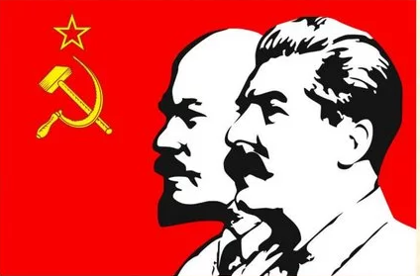
Образовательная Революция: Сравнение Планов Ленина и Сталина

Slide 2
Образовательная Революция: Сравнение Планов Ленина и Сталина
Концепция Ленина: Единая Трудовая Политехническая Школа

Slide 3

Концепция Ленина: Единая Трудовая Политехническая Школа
Владимир Ильич Ленин и нарком просвещения Анатолий Луначарский заложили основы революционной педагогики, направленной на всестороннее развитие личности, объединение теории и практики, и полное отсутствие сословных различий в обучении.
Доступность и Единообразие
Бесплатное и обязательное образование для всех граждан, независимо от пола, национальности и социального положения.
Связь с Трудом (Политехника)
Соединение обучения с производительным трудом. Школа как центр культуры и производства, а не только книжных знаний.
Акцент на Свободе
Эксперименты с методами обучения (например, Дальтон-план), отмена традиционных оценок, экзаменов, и строгой дисциплины.

Slide 4



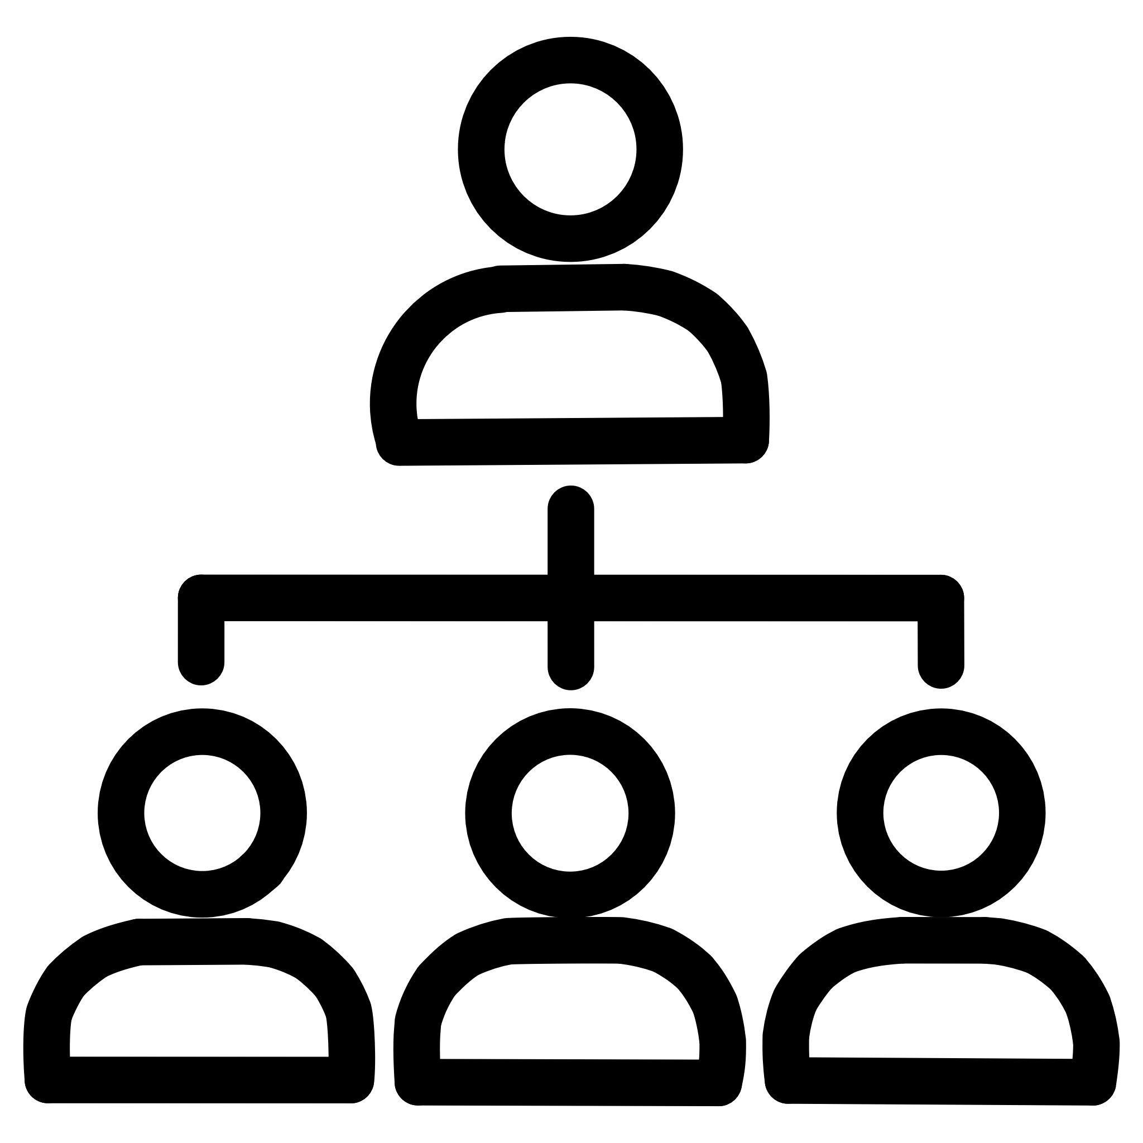
Переход к Плану Сталина: Централизация и Прагматизм
К началу 1930-х годов в СССР назрела необходимость в квалифицированных кадрах для ускоренной индустриализации. Это требовало резкого отказа от педагогических экспериментов 1920-х и перехода к строгой, стандартизированной системе.
Требование Индустриализации
Укрепление Дисциплины
В школах была восстановлена строгая дисциплина, оценки, единые учебники и обязательные экзамены.
Пятилетние планы нуждались в инженерах, техниках и грамотных рабочих, а не в теоретиках.
Иерархия и Стандартизация
Усиление централизованного контроля над учебными программами и всей системой образования.

Slide 5
Основные Отличия в Педагогике
Цель
Всестороннее развитие личности и формирование "нового человека".
Подготовка квалифицированных кадров для экономики и укрепление идеологии.
Дисциплина
Слабая, поощрение самостоятельности; отмена оценок и экзаменов.
Строгая, возвращение оценок, формы, обязательных домашних заданий и экзаменов.
Содержание
Политехнизация; связь с трудом; экспериментальные методы.
Классическое академическое образование; четкие, унифицированные учебные программы.
Контроль
Децентрализованный, большая свобода местным школам.
Строгий централизованный контроль (через Наркомпрос).

Slide 6

Сравнение Задач: Человек против Государства
Различия в подходах Ленина и Сталина отражают смену приоритетов в советской политике: от революционного идеализма к государственному прагматизму и культу личности.
Ленин: Воспитание Творца
Главный акцент на процесс обучения и коллективное самоопределение учащихся. Целью было формирование критически мыслящего, гармоничного члена коммуны.
Сталин: Воспитание Исполнителя
Главный акцент на результат и строгую иерархию знаний. Целью было формирование дисциплинированного, идеологически подкованного специалиста, преданного государству.

Slide 7
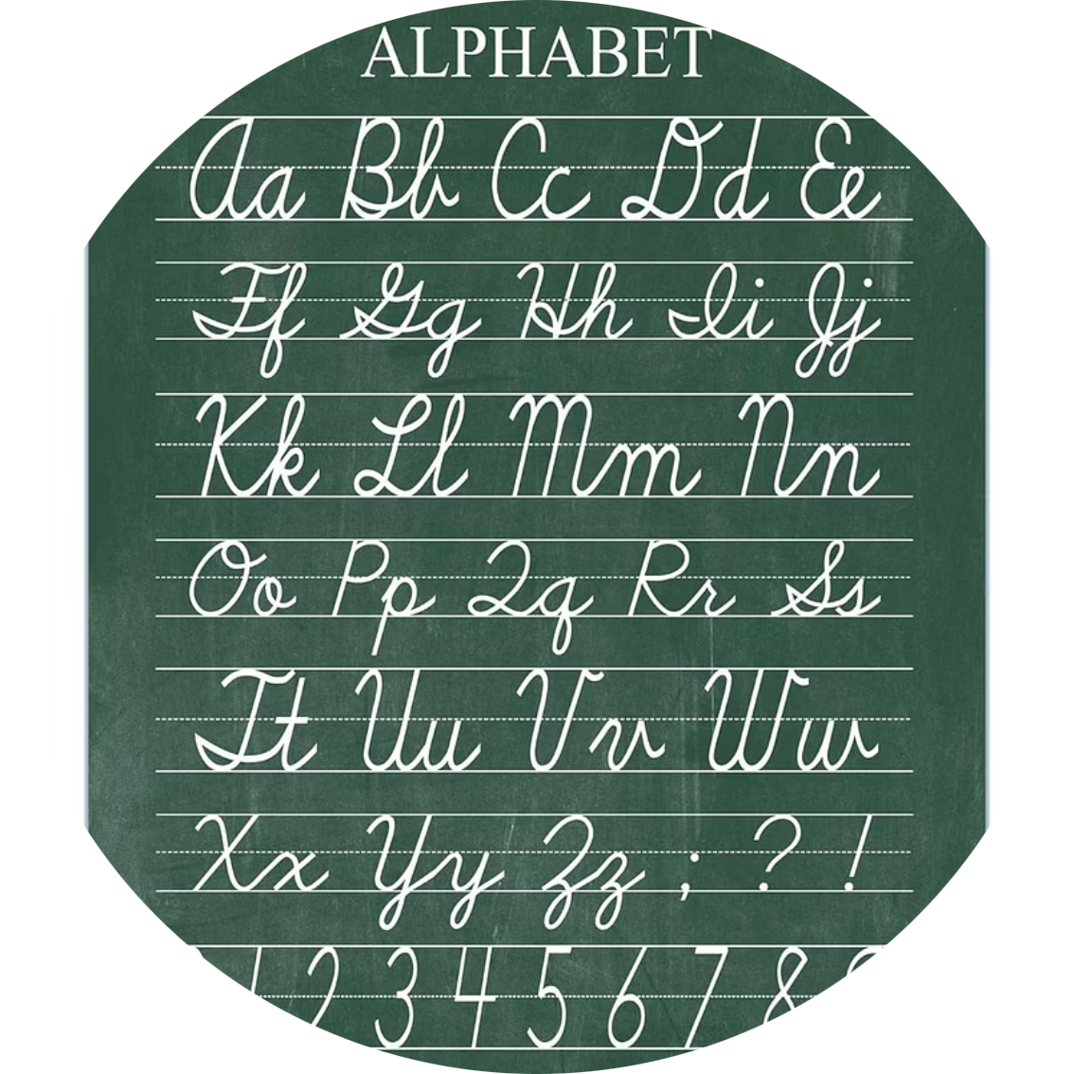

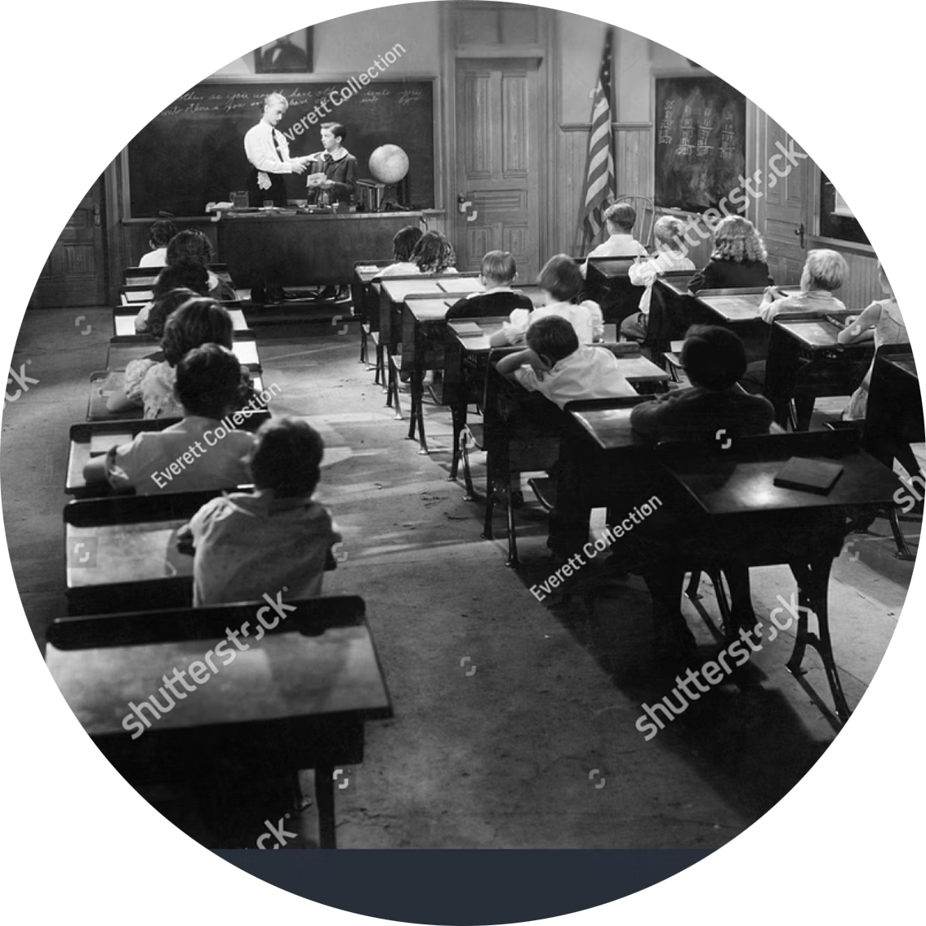
Ключевой Элемент Сталинского Образования: Восстановление Классики
Сталинская эпоха вернула в школу многие элементы, которые были отменены как "буржуазные" в 20-е годы. Это было сделано для повышения качества подготовки и соответствия мировым стандартам.
Возвращение Предметов
Единые Требования
Усиление Роли Учителя
Восстановление преподавания классических языков (латынь, греческий) в некоторых вузах, а также акцент на фундаментальные науки: математику, физику, химию.
Введение единых требований к знаниям по всей стране, что было невозможно в период педагогической свободы Ленина.
Учитель вновь стал центральной фигурой в классе. Педагог требовал беспрекословного подчинения и отвечал за дисциплину.

Slide 8
Выводы: От Эксперимента к Стандарту
Планы Ленина и Сталина представляли собой две фазы развития советской системы образования. Ленин стремился к идеальному обществу через свободную школу, в то время как Сталин использовал школу как инструмент для достижения государственных задач индустриализации и укрепления власти.
Эпоха Ленина (Эксперимент)
1
Свобода, политехника, децентрализация, борьба с неграмотностью.
Эпоха Сталина (Стандарт)
2
Дисциплина, академизм, централизация, подготовка элиты и кадров.
Оба этапа были необходимы для формирования той образовательной системы, которая просуществовала до распада Советского Союза.

